Slide 1
Kriptografija. Įvadas.
Doc. E.Mačikėnas

Slide 2
Pagrindinės sąvokos
Šiuolaikinė kriptografija, tai mokslo šaka, sprendžianti elektroninės informacijos saugos problemas.
Žodis „kriptografija“ susideda iš dviejų graikiškų žodžių: „kryptos“ reiškiančio „paslėptas“ ir „graphein“ reiškiančio „rašyti“. Terminą „kriptografija“ (angl. cryptography) sukūrė anglų fizikas ir rašytojas Tomas Braunas (Thomas Browne) 1658 m.

Slide 3
Pagrindinės sąvokos
Kriptografija: mokslas, susijęs su principais ir metodais, skirtais įprastinio teksto transformavimui į neperskaitomą tekstą, o po to pakartotinai transformuojant atgal užšifruotą tekstą į pradinį įskaitomą pavidalą.

Slide 4
Pagrindinės sąvokos
Tekstograma (plaintext): pradinis normalus įskaitomas tekstas.
Šifrograma (ciphertext): transformuotas (užkoduotas) tekstas.

Slide 5
Pagrindinės sąvokos
Šifras: algoritmas tekstogramos transformavimui į šifrogramą.
Raktas: tam tikra svarbi informaciją, kurią naudoja šifras ir kurią žino tik siuntėjas ir gavėjas.

Slide 6
Pagrindinės sąvokos
Kriptanalizė: įprastinio teksto (tekstogramos) transformavimo į užkoduotą tekstą (šifrogramą), nežinant rakto, principų ir metodų tyrimas. Kartais vadinama kodo nulaužimu.

Slide 7
Pagrindinės sąvokos
Užšifravimas (užkodavimas): tekstogramos transformavimo į šifrogramą procesas, naudojant šifrą ir raktą.
Dešifravimas (dekodavimas): šifrogramos transformavimo į tekstogramą procesas, naudojant šifrą ir raktą.

Slide 8
Pagrindinės sąvokos
Kriptologija: kriptografija ir kriptanalizė kartu (kartais suprantama tik kaip kriptografija).
Steganografija: teksto nuslėpimo metodai: nematomas rašalas, miniatiūrinės skylutės popieriuje, matomos tik prieš šviesą ir pan.

Slide 9
Reikalavimai informacijos perdavimui
Informacijos konfidencialumas (angl. data confidentiality).
Informacijos vientisumas (angl. data integrity).
Subjekto autentifikavimas (angl. subject authentification).

Slide 10
Reikalavimai informacijos perdavimui
Informacijos konfidencialumas (angl. data confidentiality).
Informacijos vientisumas (angl. data integrity).
Subjekto autentifikavimas (angl. subject authentification).
Non-repudiation – negalėjimas išsiginti autorystės.

Slide 11
Įsibrovėlių tipai
Pasyvieji. Tinkle tokie įsibrovėliai nėra aktyvūs – jie tik stebi informacijos mainus tarp ryšio subjektų.
Aktyvieji. Tokie įsibrovėliai ne tik stebi informacijos srautą, bet ir patys gali įsiterpti į jį, suklastoti, sugadinti ar perimti duomenų paketus, apsimesti legaliais kriptografinės sistemos vartotojais. Tokie veiksmai vadinami apsimetimo ataka (angl. impersonation attack).

Slide 12
Įsibrovėlių tipai
Pasyvieji. Tinkle tokie įsibrovėliai nėra aktyvūs – jie tik stebi informacijos mainus tarp ryšio subjektų.
Aktyvieji. Tokie įsibrovėliai ne tik stebi informacijos srautą, bet ir patys gali įsiterpti į jį, suklastoti, sugadinti ar perimti duomenų paketus, apsimesti legaliais kriptografinės sistemos vartotojais. Tokie veiksmai vadinami apsimetimo ataka (angl. impersonation attack).

Slide 13
Įsibrovėlių tipai
Pasyvieji. Tinkle tokie įsibrovėliai nėra aktyvūs – jie tik stebi informacijos mainus tarp ryšio subjektų.
Aktyvieji. Tokie įsibrovėliai ne tik stebi informacijos srautą, bet ir patys gali įsiterpti į jį, suklastoti, sugadinti ar perimti duomenų paketus, apsimesti legaliais kriptografinės sistemos vartotojais. Tokie veiksmai vadinami apsimetimo ataka (angl. impersonation attack).

Slide 14
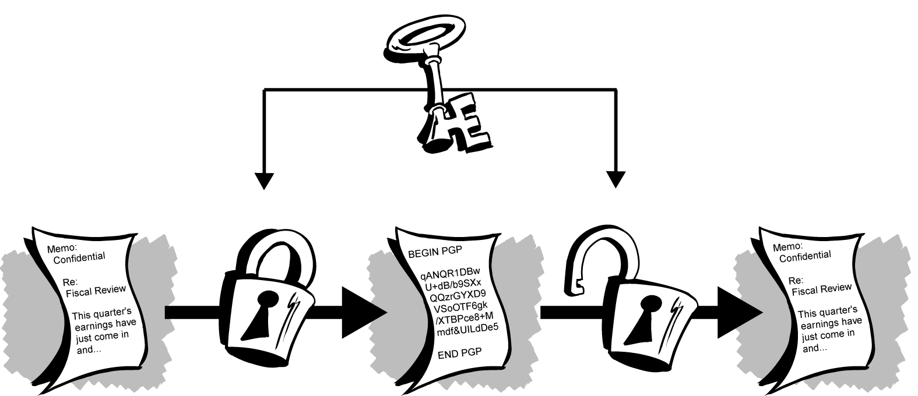
Simetrinė šifravimo sistema
Šifravimas Iššifravimas
Tekstograma Šifrograma Tekstograma

Slide 15
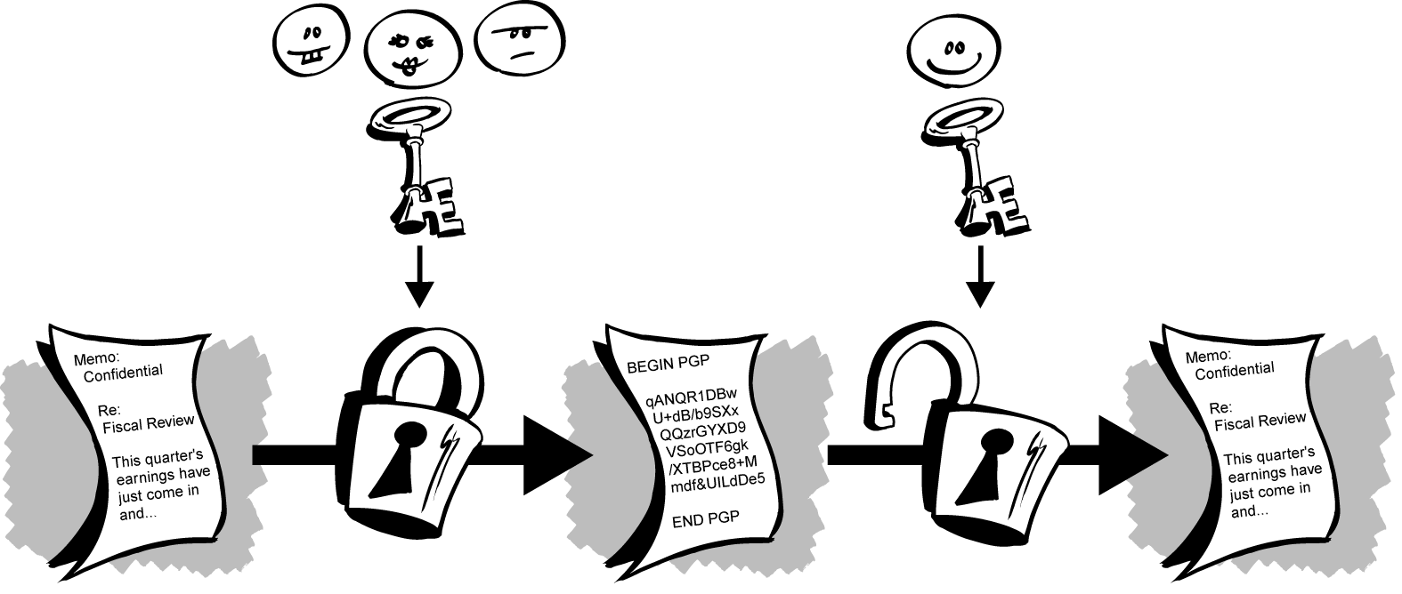
Asimetrinė raktų sistema
Viešas raktas Privatus raktas
Šifravimas Iššifravimas
Tekstograma Šifrograma Tekstograma

Slide 16
Asimetrinė raktų sistema
Asymmetric algorithms use pairs of keys. One is used for encryption and the other one for decryption. The decryption key is typically kept secretly, therefore called ``private key'' or ``secret key'', while the encryption key is spread to all who might want to send encrypted messages, therefore called ``public key''. The idea of asymmetric algorithms was first published 1976 by Diffie and Hellmann.

Slide 17
Asymmetric ciphers vs symmetric ciphers (pros & cons)
GREITAVEIKA. A disadvantage of asymmetric ciphers over symmetric ciphers is that they tend to be about 1000 times slower.
KANALO SAUGUMAS. An important advantage of asymmetric ciphers over symmetric ciphers is that no secret channel is necessary for the exchange of the public key.
NULAUŽIMAS. Another disadvantage is that symmetric ciphers can be cracked through a "brute-force" attack.

Slide 18
PGP
http://fisher.osu.edu/~muhanna_1/pdf/crypto.pdf
Pretty Good Privacy (PGP) is a data encryption and decryption computer program that provides cryptographic privacy and authentication for data communication. PGP is often used for signing, encrypting and decrypting texts, e-mails, files, directories and whole disk partitions to increase the security of e-mail communications. It was created by Phil Zimmermann in 1991.
PGP and similar products follow the OpenPGP standard (RFC 4880) for encrypting and decrypting data.

Slide 19
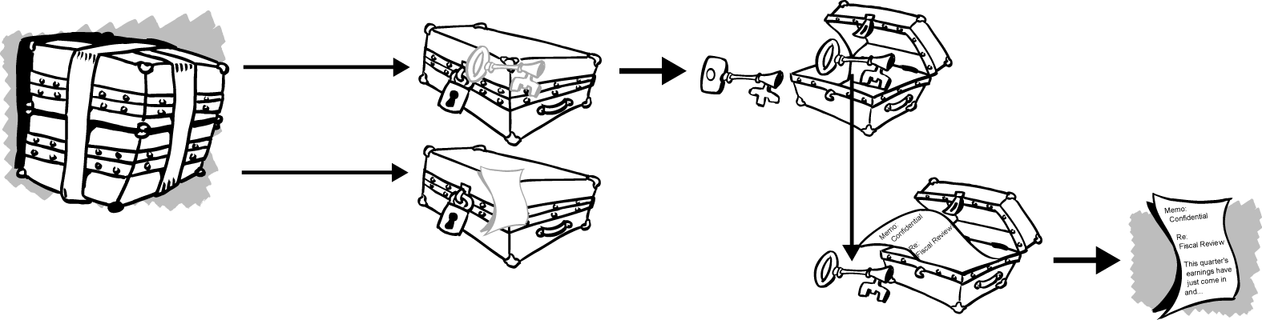
Hibridinė šifravimo sistema
Slaptas raktas (vienkartinis) + gavėjo viešas ir slaptas raktai
Siuntėjas generuoja vienkartinį slaptą raktą, kuriuo užkoduoja tekstogramą. Prie šifrogramos prideda slaptą raktą, užkoduotą gavėjo viešu raktu. Gavėjas, gavęs šifrogramą ir užkoduotą jo viešu raktu slaptą raktą, iššifruoja savo privačiu raktu slaptą raktą, kurio pagalba iššifruoja šifrogramą.

Slide 20
Asimetrinė raktų sistema
Viešas raktas Privatus raktas
Šifravimas Iššifravimas
Tekstograma Šifrograma Tekstograma

Slide 21
Šaltinis
http://fisher.osu.edu/~muhanna_1/pdf/crypto.pdf

